Slide 1
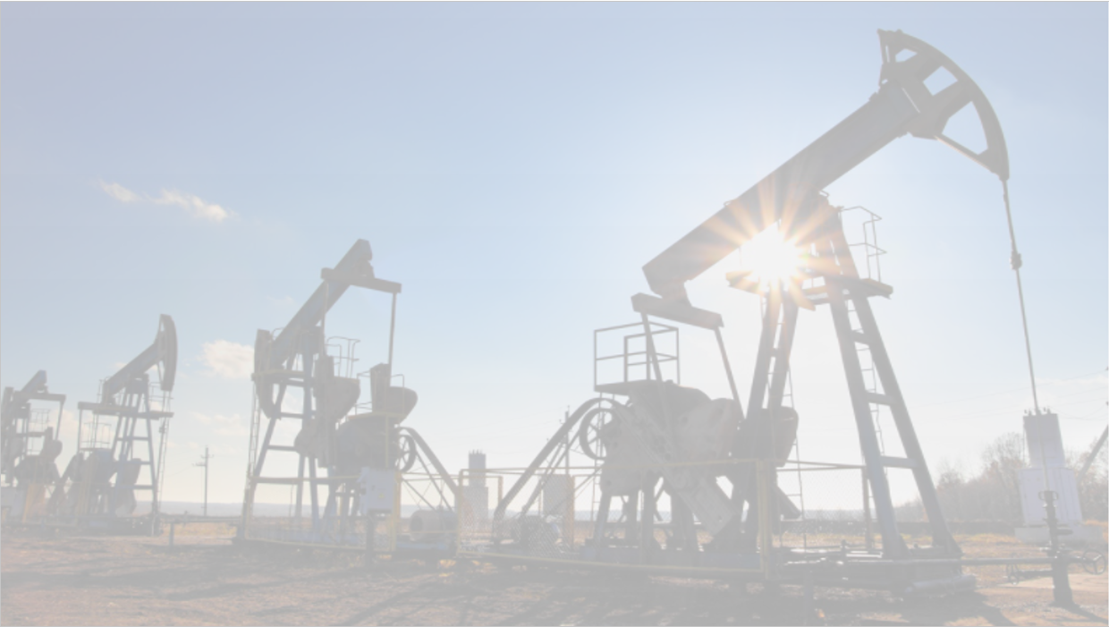
Гидрогеологические исследования на месторождениях углеводородного сырья
Лекция 6. Гидрогеологические условия миграции, аккумуляции, консервации и деструкции
нефти и газа
Тілеуберді Нұрбол,
Ассоц. профессор кафедры ГИиНГГ
e-mail: n.tileuberdi@satbayev.university

Slide 2
План занятий по курсу
№ | Тема лекции | Контроль
1 | Введение в дисциплину (история возникновения науки, ученые; приведение примера по практической значимости науки). Условия нахождения и виды вод в горных породах, условия залегания вод в земной коре | К.т. 1
2 | Основы гидрохимии
3 | Элементы гидрогеомеханики. Формирование водных растворов в литосфере
4 | Формирование водных растворов в литосфере – продолжение
5 | Органическое вещество и микроэлементы в водах НГ бассейнов | К.т. 2
6 | Гидрогеологические условия миграции, аккумуляции, консервации и деструкции нефти и газа
7 | Резервуары подземных вод
8 | Основы гидрогеотермии. Полезные воды и техногенез в недрах
9 | Гидрогеологические изыскания и исследования
10 | Палеогидрогеология | К.т. 3
11 | Нефтегазопоисковая гидрогеология
12 | Нефтегазопромысловая гидрогеология
13 | Гидрогеологические исследования при разработке нефтяных и газовых месторождений на примере ЗСМБ. Проблемы ППД и захоронения промышленных стоков в недра
14 | Гидрогеологические аспекты охраны окружающей среды

Slide 3
Гидрогеологические условия миграции, аккумуляции, консервации и деструкции
нефти и газа
Условия миграции и аккумуляции нефти и газа
Условия деструкции углеводородов и их залежей
Роль гидрогеологических условий в формировании и разрушении скоплений нефти и газа на разных этапах литогенеза

Slide 4
Последовательность существования УВ
Генерация
Миграция
Аккумуляция
Консервация
Деструкция

Slide 5
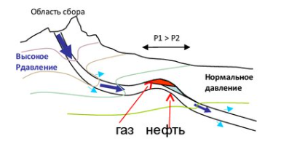
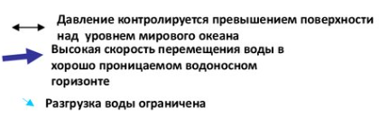
Литосферные водные растворы играют одну из главных ролей при образовании, накоплении, перемещении, рассеянии и разрушении углеводородов
Иногда гидрогеологиче­ские (гидрогеодинамические) условия приобретают главенствующее зна­чение в процессах аккумуляции нефти и газа
В таких случаях говорят о гидродинамических ловушках и гидродинамически экранированных зале­жах нефти и газа
Гидродинамический поток по направлению к центральной части бассейна

Slide 6
Условия миграции и аккумуляции нефти и газа
Условия, играющие пассивную роль
Условия, играющие активную роль
Пассивная роль гидрогеологи­ческих условий заключается в том, что литосферные водные растворы являются средой, в которой протекают процессы миграции и аккумуляции УВ и других веществ. Но пассивность среды можно принять только услов­но, т.к. она может действовать и в качестве, например, химического реа­гента
Активная роль гидрогеологических условий в нефтегазонакоплении выражается в том, что литосферные растворы выступают как транспортирующий (иногда удерживающий) агент, определяющий миграцию нефти и газа, а следовательно, и их аккумуляцию.

Slide 7
Гидродинамические системы
Система безнапорных (грунтовых) вод
Система напорных (пластовых) вод
по природе энергетического потенциала
Инфильтрационные
Эксфильтрационные
Напор создается за счет инфильтрации атмосферных и поверхностных вод. Природа энергетического потенциала гидростатическая, и соответственно системы этого типа также называются гидростатическими
Напор в водоносных пластах создается за счет фильтрационного удаления жидкости из одних пластов (или их частей) в другие пласты (или их части) без пополнения запасов из внешних областей питания
Элизионные геодинамические
Элизионные термогидродинамические
(термогидратационные)
Элизионные литостатические
(геостатические)
Напор создается вследствие выжимания вод из уплотняющихся осадков и пород в коллекторы и частично за счет уплотнения самих коллекторов с выжиманием вод из одних частей в другие. В результате процесса уплотнения образуется избыточное количество жидкости
Источником гидростатической энергии является геодинамическое давление
Природа энергетического потенциала обусловлена высвобождением жидкости в процессе термической дегидратации минералов
Notes:
В нефтегазовой гидрогеологии широко используется термин “природная система”. Под природной водонапорной системой подразумевается водоносный пласт или совокупность водоносных (гидрогеологических) горизонтов или комплексов, содержащих напорные воды и приуроченных к определенным геологическим структурам.
Можно выделить две принципиально различные гидродинамические (геогидродинамические) системы: безнапорных (грунтовых) и напорных (преимущественно пластовых) вод. По природе энергетического потенциала геогидродинамические системы напорных вод подразделяются на инфильтрационные и эксфильтрационные.
В инфильтрационных водонапорных системах напор создается за счет инфильтрации атмосферных и поверхностных вод. Природа энергетического потенциала гидростатическая, и соответственно системы этого типа также называются гидростатическими.
В эксфильтрационных водонапорных системах напор в водоносных пластах создается за счет фильтрационного удаления жидкости из одних пластов (или их частей) в другие пласты (или их части) без пополнения запасов из внешних областей питания. Эксфильтрационные водонапорные системы подразделяются на элизионные литостатические (геостатические), геодинамические и термогидродинамические (термогидратационные).
В элизионных литостатических водонапорных системах напор создается вследствие выжимания вод из уплотняющихся осадков и пород в коллекторы и частично за счет уплотнения самих коллекторов с выжиманием вод из одних частей в другие. В результате процесса уплотнения образуется избыточное количество жидкости Q_{изб}.
В элизионных геодинамических водонапорных системах источником гидростатической энергии является геодинамическое давление: тектоническое сжатие приводит преимущественно в областях интенсивной складчатости и повышенной сейсмичности. В складчатых областях и предгорных прогибах пластовое давление часто превышает условное гидростатическое в 1,8-2 раза.
В элизионных термогидродинамических водонапорных системах природа энергетического потенциала обусловлена высвобождением жидкости в процессе термической дегидратации минералов.

Slide 8
Условия миграции и аккумуляции нефти и газа, играющие пассивную роль
Литосферные водные растворы, образующие среду нефтегазообразования и нефтегазонакопления, имеют талассогенную (седиментогенную) природу; встречаются литогенные водные растворы, возникающие главным образом при дегидратации глинистых минералов
В качестве вместилищ представляются в основном эксфильтрационные гидрогеодинамические системы, включая также термодегидратационные, в которых создание напора в водоносных коллекторах обусловливает­ся преимущественно проявлением дегидратационных вод, выделяющихся из минералов под влиянием повышенной температуры (100-150°С)

Slide 9
Условия миграции и аккумуляции нефти и газа, играющие активную роль
Актив­ная транспортирующая роль водных растворов проявляется при миграции УВ в виде:
растворов,
эмульсий,
в составе двух- или трехфазно­го потока: главной фазой и (или) определяющим фактором потока яв­ляются водные массы вследствие преобладания над другими жидкими и газовыми фазами в бассейне
Водорастворенная форма миграции для нефтяных УВ (т.е. первичная миграция нефтяных УВ) – не единственная форма переноса вещества
Notes:
Количество нефтяных УВ, выносимое в растворенном состоянии водами в коллекторы, весьма велико, но все же недостаточное для того, чтобы на его счет отнести образование всех известных, еще не открытых и ранее исчезнувших залежей нефти

Slide 10
Условия миграции и аккумуляции нефти и газа, играющие активную роль
Водная миграция УВ по коллекторам (т.е. вторичная миграция УВ) – миграция вод, возрожденных при дегидратации минералов
Воды, возрожденные из дегидратирующихся глинистых минералов, так же имеют значение:
вода, высвобождающаяся при пере­стройке структуры глинистых минералов, обладает аномально высокой растворяющей способностью и может «эвакуировать» из нефтепроизводящих пород значительное количество нефтяных УВ
Вода указанного гене­зиса появляется в существенных объемах при погружении осадочных толщ уже на глубину 2-3 км
Ее количество на целый порядок может превосходить имеющиеся объемы пористого пространства коллекторов
Notes:
Водная миграция УВ по коллекторам (вторичная миграция) играет относительно меньшую роль, чем водная эвакуация УВ из нефтепроизводящих пород (первичная миграция);
В коллекторах относительно большее значение должно иметь перемещение УВ в свободной фазе в со­ставе многофазных потоков, а также путем всплывания.

Slide 11
Условия миграции и аккумуляции нефти и газа
Аккумуляция УВ происходит преимущественно (при первичной миграции) в эксфильтрационных водонапорных системах
Боль­шое значение при этом имеют локальные конседиментационные поднятия как участки пьезоминимумов, зон разгрузки и, следовательно, как участки нахождения ловушек
Отдельные участки бассейна в периоды общего прогибания испытывают относительное поднятие (замедленное про­гибание); там происходит формирование конседиментационных положи­тельных тектонических форм, которые могут служить ловушками воды, неф­ти и газа. Вследствие меньшей геостатической нагрузки на этих участках давление относительно уменьшается, и возникают пьезоминимумы. Седиментогенные воды направляются к таким локальным участкам, где образу­ются очаги очень медленной скрытой разгрузки через водоупорную кровлю
Вследствие широко распространенной унаследованности тектонического развития подобные гидрогеологические особенности могут существовать (иногда с перерывами) в течение ряда длительных исторических этапов
Notes:
В эксфильтрационных водонапорных системах напор в водоносных пластах создается за счет фильтрационного удаления жидкости из одних пластов (или их частей) в другие пласты (или их части) без пополнения запасов из внешних областей питания.

Slide 12
Условия миграции и аккумуляции нефти и газа
Установлено соответствие смещения водных ореолов рассеяния газовых и нефтяных залежей с направлениями и скоростями латеральных потоков
Таким образом, имеет место быть латеральная мигра­ция вод и УВ
Распространение сейсмических колебаний на тысячи километров должно способствовать латеральной миграции УВ
При сейсмических колебаниях происходит повышение содержания различных компонентов в водных растворах (например, диоксида углерода приблизи­тельно в 3 раза, а гомологов метана иногда на порядок)
То есть, в геодинамических системах в раствор или водную эмульсию переходит и перемещается вместе с водной фазой много различных веществ, в том чис­ле углеводородов
Таким образом, влияние сейсмотектонических явлений существенно сказывается на гидрогеологических условиях бассейнов

Slide 13
Условия миграции и аккумуляции нефти и газа
Аккумуляция газа и нефти – обособление самостоя­тельной углеводородной фазы (частично вместе с неуглеводородными газами) и задержание ее в ловушках
Аккумуляция остается наименее изученным звеном процесса при водной форме миграции, особенно для нефти

Slide 14
Условия миграции и аккумуляции нефти и газа
Факторы, способствующие выделению (высаливанию) нефтяных УВ из водного раствора в коллекторах и, следовательно, образованию спо­собных к всплыванию масс УВ:
изменение характера поровых каналов, переход от микропор к макропорам (что должно также при­водить к изменению растворяющей способности воды –молекулярное просеивание (ситовый эффект)
воздействие сейсмических коле­баний: могут способствовать всплыванию УВ в водонасыщенной среде кол­лекторов, при завершении вторичной миграции. Обеспечивается собст­венно аккумуляция УВ в ловушках.
Силы всплывания УВ должны пре­одолевать противодействие капиллярных сил, а сейсмотектонические явления могут весьма существенно способствовать этому.
Гидрогеологические условия играют важную роль в аккумуляции нефти и газа, что в большОй мере связано с актив­ной транспортирующей ролью водных растворов в миграции УВ

Slide 15
Условия разрушения углеводородов и их залежей
Разрушение, как и консервация нефтяных и газовых залежей, проис­ходит в водной среде, а сами литосферные воды вместе с некоторыми из растворенных в них веществ являются основными факторами деструкции залежей.
Пути разрушения нефтяных и газовых залежей и месторождений:
Механический: заключается в том, что нефть и га­зы уносятся движущимися водами во взвешенном состоянии и в составе многофазных потоков
Физико-химический: состоит в растворении содержимого залежей в водах при соответственно изменяющихся условиях
Химический: в результа­те окисления УВ растворенными в водах веществами, главным образом кислородом и сульфатами
Биохимический: при участии бактерий в процессе деструкции
Notes:
Каждый из названных видов разрушения залежей УВ водами имеет свои особенности и закономерности. Кроме того, эти процессы специфич­ны для нефтяных и газовых залежей.

Slide 16
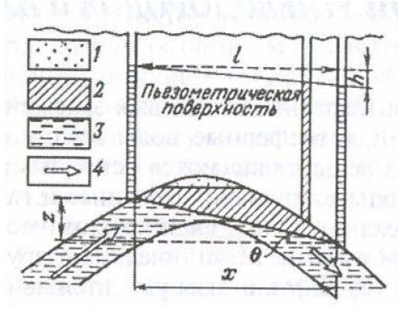
Механическая (гидравлическая) деструкция нефтяных и газовых залежей
Начинается с образования наклона нефтеводяного или газо­водяного контакта
Зависимость наклона поверхности нефтеводяного (или газоводяного) контакта от гидравлического уклона описывается вы­ражением:
- угол между поверхностью нефтеводяного контакта и горизонталь­ной плоскостью
р_{в}, р_{н} - плотность соответственно воды и нефти
i - гидравлический уклон
Схема зависимости между наклоном нефтеводяного контакта и пьезометрической поверхностью:
1 - газ, 2 - нефть,
3 - вода, 4 - направление движения воды
Notes:
Таким образом, наклон поверхности нефтеводяного (газоводяного) контакта прямо пропорционален гидравлическому уклону и зависит также от соотношения плотностей контактирующих жидкостей (так называемый коэффициент усиления)

Slide 17
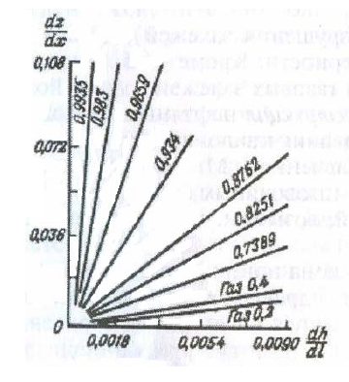
Механическая (гидравлическая) деструкция нефтяных и газовых залежей
Для тяжелых (более плотных) нефтей наклон нефтеводяного контакта гораздо больше, чем для легких (менее плотных) нефтей и газов:
Зависимости углов наклона нефтеводяного контакта от гидрав­лических уклонов и плотности неф­ти и газов Шифр кривых - плотность нефтей и газов

Slide 18
Механическая (гидравлическая) деструкция нефтяных и газовых залежей
Наклоны газоводяного и нефтеводяного контактов могут служить критериями направления движения вод
Если наклон нефтеводяного (газоводяного) контакта круче угла паде­ния крыла сводовой ловушки, то нефть (газ) полностью вымывается из нее, залежь исчезает. Это и есть механическое разрушение залежей водами

Slide 19
Механическая (гидравлическая) деструкция нефтяных и газовых залежей
Условие сохранения залежи от механического разрушения водой:
Угол наклона поверхности нефтеводяного (или газоводяного) контакта
Угол падения пласта на крыле ловушки

Slide 20
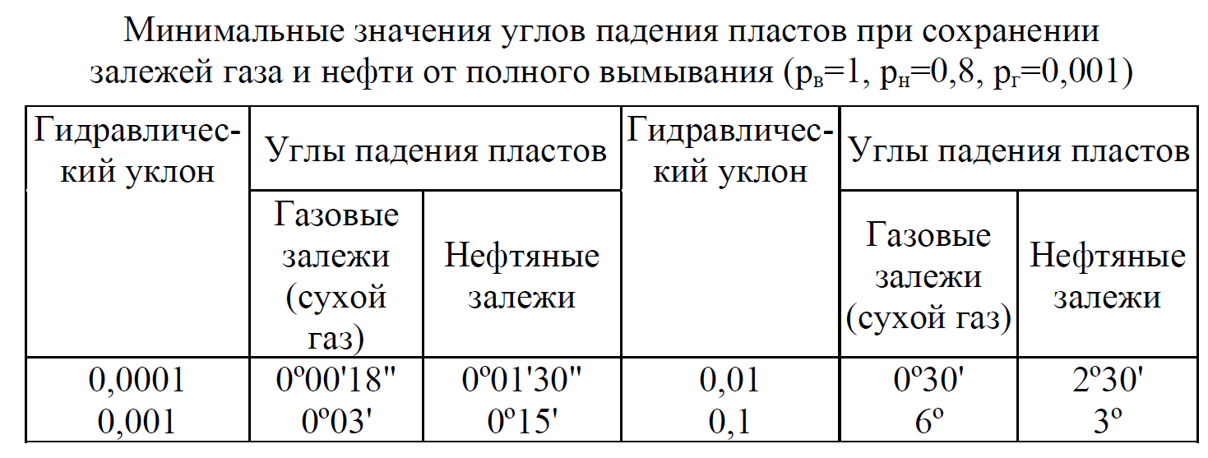
Механическая (гидравлическая) деструкция нефтяных и газовых залежей
При обычно встречающихся в нефтегазонос­ных комплексах гидравлических градиентах залежи сухого газа могут удерживаться практически любыми ловушками
Нефтяные залежи уже при гидравлических градиентах 0,005-0,01 должны вымываться из пологих ло­вушек (угол падения на крыльях менее 1°)
Нефтяные залежи значительно менее устойчивы против гидравлической деструкции, чем газовые
При наличии рассолов с относительной плотностью 1, 2 и очень легких нефтей минимальные углы падения должны быть уменьшены примерно в 2,5 раза
Для тяжелых нефтей при пресных водах углы падения, наоборот, должны быть значительно увеличены – примерно в 2 раза

Slide 21
Физико-химическая деструкция нефтяных и газовых залежей
Физико-химическому разрушению путем растворения в пластовых водах подвержены газовые залежи
При повышении пластового давления (при погружении), метан, образующий залежи, будет растворяться и залежь постепенно может исчезнуть
Особо благоприятны для растворения газо­вых залежей условия при температуре, превышающей 100-120°С, когда растворимость метана в воде резко возрастает
Нефтяные УВ по сравнению с метаном и его ближайшими гомологами в воде растворяются хуже, поэтому физико-химическая деструкция нефтяных залежей путем растворения в водах встречается в несущественных масштабах
Можно предполагать, что происходит и иногда преобладает се­лективное растворение отдельных компонентов нефтей

Slide 22
Химическая деструкция нефтяных и газовых залежей
Химическая деструкция нефтяных и газовых залежей путем окисле­ния УВ кислородом и сульфатами, растворенными в пластовых водах, имеет большое значение
Этот про­цесс тесно переплетается с биохимической деструкцией, которая заключа­ется в «поедании» УВ бактериями, и оба эти вида разрушения залежей нефти и газа следует рассматривать вместе
Аэробное окисление УВ осуществляется растворенным в водах ки­слородом
Известно, что растворенный кислород встречается в литосферных водах в некоторых случаях до глубин 500-600 м, а возможно, и еще глубже в количестве от сотых долей до 4-5 мг/л в зависимости от гидрогеологических условий, скорости движения инфильтрационных вод, обогащенности пород сульфидами и органическими веществами
В водах, примыкающих к нефтяным и газовым залежам, кислород почти никогда не встречается
До залежей, расположенных достаточно далеко от зон инфильтрации, кислород «добирается» лишь при очень большой ско­рости инфильтрационного водообмена или при очень большой длительно­сти инфильтрационного этапа, когда окисляются все способные к окисле­нию компоненты вод и минералы данного водоносного комплекса
Наи­большему воздействию растворенного кислорода, естественно, подверга­ются те залежи, которые расположены ближе всего к зонам инфильтрации

Slide 23
Химическая деструкция нефтяных и газовых залежей
Большое значение имеет окисление УВ сульфатами, так как сульфа­ты в том или ином количестве присутствуют в большинстве литосферных вод и рассолов:
Особенно важное значение имеет температурный фактор:
Газовые (метановые) залежи не подвергаются абиогенному окислению сульфатами (при температуре выше 95°С они полностью защищены от этого вида разрушения)
Нефтяные залежи могут в какой-то степени окисляться за счет сульфатов и при более высокой температуре, причем интенсивность их абиогенного окисления при высокой температуре возрастает

Slide 24
Химическая деструкция нефтяных и газовых залежей
Влияние формы залежей и относи­тельных размеров газоводяного и нефтеводяного контактов на окисление залежей:
Окисление УВ растворенными окислителями происходит в основном на контакте с водами
Скорость окисления залежи в целом бу­дет тем больше, чем больше площадь поверхности газоводяного и нефтеводяного контактов по отношению к объему залежи.
Окисление «водоплавающих» залежей и залежей с вклинивающи­мися пропластками, содержащими промежуточные воды, будет идти ско­рее, чем залежей, имеющих только краевые воды
Залежи небольшой высо­ты будут окисляться быстрее, чем высокие

Slide 25
Химическая деструкция нефтяных и газовых залежей
Особую роль играет образование в результате окисления у нефтеводяных контактов слоя очень плотных нефтей и асфальтоподобных веществ (битумов), а также вообще неполное окисление УВ (т.е. не до углекислоты и воды), приводящие не к уничтожению, а к химическому перерождению нефтяной залежи
Наличие у нефтеводяного контакта слоя (оторочки) очень плотной нефти или асфальтоподобного нетекучего битума мощностью до нескольких метров – весьма распространенное явление.
Эти переродившие­ся в результате окисления части залежей должны служить препятствием, как бы барьером, для окисления остальной части залежи.
Механизм распро­странения процесса окисления на всю залежь при таких условиях не совсем изучен (однако, известны достаточно многочисленные случаи полного окислительного перерождения нефтяных залежей)

Slide 26
Химическая деструкция нефтяных и газовых залежей
Превращение всего содержимого нефтяной залежи в смолы, органи­ческие кислоты и другие кислородосодержащие соединения представляет собой уже полное исчезновение нефтяной залежи как таковой и появление залежи твердого битума
При окислении метана никаких промежуточных продуктов и со­стоящих из них оторочек не образуется
В процессе окисления метана и его ближайших гомологов газовая залежь может обогащаться углекисло­той, но ввиду резко повышенной по сравнению с углеводородами раство­римости данного газа существенного количественного значения это обо­гащение не имеет.
Химическое перерождение газовых зале­жей при окислении не играет большой роли, хотя может идти еще остаточ­ное накопление азота
Основной результат окисления газовых залежей – их полное разрушение

Slide 27
Роль гидрогеологических условий в формировании и разрушении скоплений нефти и газа на разных этапах литогенеза
Цепочка существования углеводородов:
Генерация
Миграция
Аккумуляция
Консервация
Деструкция
Этапы литогенеза:
Седиментогенез
Диагенез
Катагенез
Метагенез
Метаморфизм
Notes:
Явления генерации, аккумуляции и деструкции нефти и газа разви­ваются на фоне (и в рамках) литогенеза, имеющего стадийный характер.
Гидрогеологические условия генерации, аккумуляции нефти и газа, консервации, трансформации и деструкции УВ и их скоплений специфичны для каждого этапа литогенеза. Литосферные водные растворы в разных формах играют неодинаковую роль в возникновении, «вызрева­нии», эмиграции, аккумуляции, деструкции, консервации УВ на этапах ли­тогенеза.

Slide 28
Роль гидрогеологических условий в формировании и разрушении скоплений нефти и газа на разных этапах литогенеза
При седиментогенезе водные растворы литосферы могут играть косвенную роль в накоплении (на дне водоема) опреде­ленных органических и минеральных компонентов, которые в дальнейшем могут обеспечивать нефегазогенерационный потенциал седиментитов
Речь может идти, например, о субаквальной разгрузке (в море) термальных рассолов, как связанных, так и не связанных с процессами вулканизма, но так или иначе влияющих на характер седиментации, в том числе на накоп­ление в осадках ОВ

Slide 29
Роль гидрогеологических условий в формировании и разрушении скоплений нефти и газа на разных этапах литогенеза
В диагенезе гидрогеологической средой служат иловые водные рас­творы
В них происходит биохимическая переработка захороненных в осадках ОВ
В зависимости от интенсивности перемешивания иловых рас­творов с придонными водами морского (или иного) бассейна меняется сте­пень биохимического преобразования органических компонентов осадков
Это влияет на нефтегазогенерационный потенциал осадков и образующихся из них пород, а значит, на возможность и харак­тер процессов генерации и аккумуляции УВ в дальнейшем

Slide 30
Роль гидрогеологических условий в формировании и разрушении скоплений нефти и газа на разных этапах литогенеза
На подстадии протокатагенеза водные растворы в постепенно уплотняющихся глинистых и других породах играют роль среды для тер­мокаталитических процессов изменения ОВ, постепенного «созревания» этих веществ для максимальной генерации УВ
По мере удаления этих вод и уменьшения обводненности седиментитов ускоряется подготовка глав­ной фазы нефтеобразования
Воды, выжимаемые из интенсив­но уплотняющихся глин в менее уплотняющиеся коллекторские породы, выносят туда часть органических соединений, тем самым участвуя уже в начальной реализации нефтегазогенерационного (особенно га­зогенерационного) потенциала пород
Notes:
Стадия катагенеза охватывает наибольший период в «жизни» седи­ментитов

Slide 31
Роль гидрогеологических условий в формировании и разрушении скоплений нефти и газа на разных этапах литогенеза
Гидрогеологические условия подстадии мезокатагенеза, с которой связана главная фаза нефтеобразования, заслуживают особого внимания
Здесь важнейшее значение приобретают дегидратационные воды, высвобождающиеся из кристаллогидратного состояния в глинистых минералах (прежде всего в монтмориллоните)
Именно эти воды и формирующиеся на их основе растворы представляют существеннейшие элементы как среды, так и транспорта при миграции УВ из мест (очагов) их образования
Пространственное распространение водных растворов, растворитель в которых в существенной мере представлен дегидратационными водами, в целом близко совпадает с главной зоной нефтеобразования

Slide 32
Роль гидрогеологических условий в формировании и разрушении скоплений нефти и газа на разных этапах литогенеза
На подстадии апокатагенеза продолжает сказываться определенное влияние гидрогеологических факторов на аккумуляцию нефти, и особенно газа.
В начале этой подстадии дегидратационные воды (возни­кающие в относительно меньших количествах, чем ранее) продолжают иг­рать роль среды и отчасти эвакуатора при интенсивной эмиграции метана из газопроизводящих пород, что отвечает главной зоне газообразования.
С дальнейшим течением апокатагенеза главным образом связаны уже процессы деструкции УВ
Важное значение приобретает также хими­ческая активность самого вещества воды, приводящая к разложению (кон­версии) метана и других УВ и к образованию вследствие это­го углекислого газа

Slide 33
Роль гидрогеологических условий в формировании и разрушении скоплений нефти и газа на разных этапах литогенеза
При метагенезе и гипергенезе аккумуляции как нефти, так и углево­дородных газов в существенных масштабах уже не происходит:
либо нефтегазогенерационный потенциал пород полностью реализован до наступ­ления этих стадий литогенеза
либо условия для его реализации (включая аккумуляцию нефти и газов), особенно гидрогеологические, неблагопри­ятны
При гипергенезе преобладают процессы инфильтрации вод в оса­дочную толщу из внешних геосфер (в отличие от эксфильтрации вод для всех рассмотренных стадий): они понижают температуру, привносят из­вне окислители
Такие гидрогеологические условия препят­ствуют протеканию процессов нефтегазогенерации и способствуют дест­рукции УВ и их скоплений
Notes:
На этапе гипергенеза наглядно вырисовывается возможность актив­ного отрицательного влияния гидрогеологических факторов на аккумуля­цию и консервацию УВ, происходит их деструкция,
Вполне воз­можны и явления переформирования ранее возникших скоплений, а также трансформация УВ в твердые битумы

Slide 34
Спасибо за внимание!

Slide 35
Темы для самостоятельной проработки
(составления схем-конспектов)
Гидрогеохимические факторы формирования и изменения ФЕС пород
Гидрогеологическая зональность
Литература для подготовки:
1. Нефтегазовая гидрогеология. Карцев А.А., Вагин С.Б., Шугрин В.П. Москва, «Недра», 1992.
Глава 4 (параграф 4)
https://www.geokniga.org/books/10665
2. Нефтегазовая гидрогеология. Матусевич В.М., Ковяткина Л.А. Часть 1. Тюмень, ТюмГНГУ, 2010.
Глава 1 (1.4-1.5)
https://www.geokniga.org/books/15630

